Slide 1
Системы автоматизации делопроизводства

Slide 2
Западная терминология
DMS (Document Management Systems) — системы управления документами,
Document Warehousing (хранилища документов).
Технологии:
DocFlow — системы маршрутизации документов,
WorkFlow (автоматизация бизнес-процессов),
GroupWare (системы организации групповой работы),
Knowledge Management (системы управления знаниями),
Electronic Document Interchange (системы обмена электронными документами).

Slide 3
Виды систем
Системы электронного управления документами, ориентированные на бизнес-процессы.
Корпоративные системы электронного управления документами.
Системы управления содержанием.
Системы управления информацией (порталы).
Системы управления образами.
Системы управления потоками работ.

Slide 4
Виды систем
Системы автоматизации делопроизводства.
Системы организации и управления архивами документов.
Системы ввода и обработки образов документов.
Системы управления стоимостью хранения документов.
Системы маршрутизации документов.
Системы комплексной автоматизации бизнес-процессов.

Slide 5
Западный рынок автоматизированных систем управления документами
Исследовательские и аналитические компании:
Gartner.
IDC.
Forrester Research.
Radicati Group.

Slide 6
Западный рынок автоматизированных систем управления документами
Мировой рынок ECM-систем аналитики относят к категории стабильно растущих.
По данным Gartner:
2012 г. рост на 7,2%,
2013 г. - на 8,6%.
По данным Radicati Group:

Slide 7
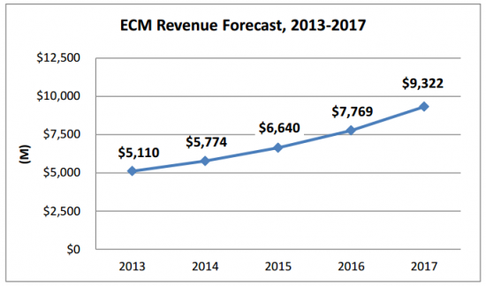
Западный рынок автоматизированных систем управления документами
По данным Radicati Group

Slide 8
Западный рынок автоматизированных систем управления документами
По данным IDC:
выручка мировых вендоров на рынке ECM-систем в 2013 году достигла $5,8 млрд., что на 8,7% больше, чем годом ранее.

Slide 9
Выручка ключевых вендоров на мировом рынке ECM, 2012-2013, $ млн (по данным IDC)
№ | Компания | Доходы 2012 | Доходы 2013 | Доля 2013, % | Рост 2012-2013,%
1 | IBM | 864,4 | 924,8 | 15,9 | 7,0
2 | Open Text | 500,3 | 509,9 | 8,8 | 1,9
3 | Microsoft | 389,7 | 428,2 | 7,4 | 9,9
4 | EMC | 414,6 | 415,5 | 7,2 | 0,2
5 | Oracle | 281 | 274,5 | 4,7 | -2,3
6 | HP | 248,1 | 257,5 | 4,4 | 3,8
7 | Hyland | 198,4 | 230,5 | 4,0 | 16,2
8 | Adobe | 154,8 | 209,9 | 3,6 | 35,6
9 | Dropbox | 70,6 | 157,5 | 2,7 | 123,1
10 | Lexmark | 143,6 | 157,1 | 2,7 | 9,4
 | Другие | 2077,8 | 2243,2 | 38,6 | 8,0
 | Всего | 5343,3 | 5808,6 | 100 | 8,7

Slide 10
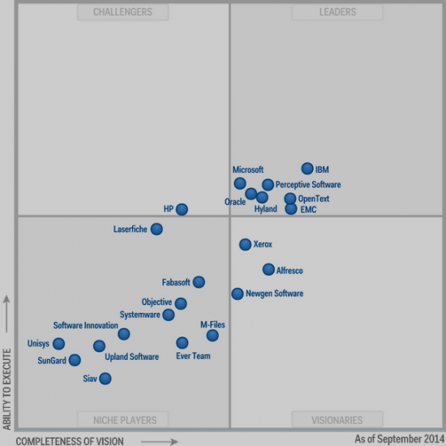
Магический квадрант Gartner

Slide 11
Российский рынок СЭД
По данным информационно-аналитического проекта DOCFLOW:
Проникновение ECM-технологий стало массовым для организаций среднего и крупного размера. К началу 2015 года лишь 2% компаний не используют и не планируют использование ИТ-решений в области управления корпоративным контентом. В 2012-м году этот показатель составлял 23%.

Slide 12
Российский рынок СЭД
Завершили внедрение СЭД/ECM системы полностью к середине 2014-го года уже 56% компаний, что на 15% больше, чем годом ранее. 40% организаций на момент проведения опроса (май-июль 2014 г) находились в процессе внедрения.

Slide 13
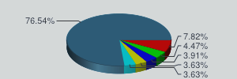
Лидеры по количеству проектов
ЭОС,
Digital Design,
Haulmont,
Cognitive Technologies,
Directum,
Другие.

Slide 14
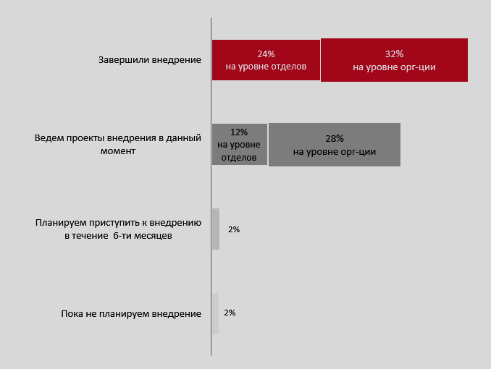
Опыт организаций

Slide 15
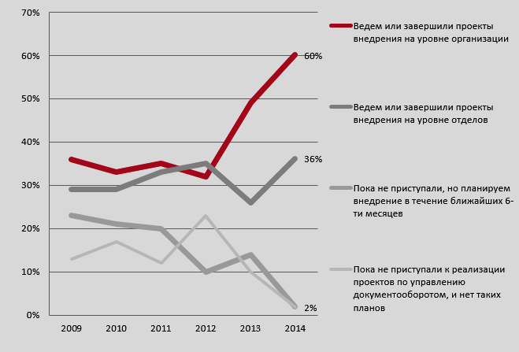
Опыт организаций

Slide 16
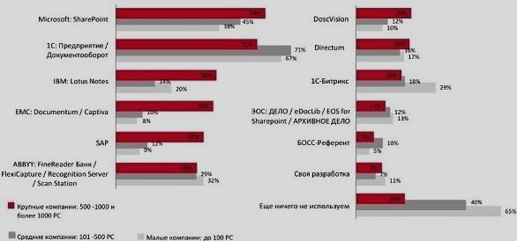
ТОП-10

Slide 17
Российский рынок СЭД
База проектов Центра Tadviser:
Сентябрь 2014 г. - 3172 внедрения СЭД-систем.
Из них более 90% приходилось на проекты, реализованные в России.
Остальные 10% - на страны ближнего (Украина - 69, Беларусь - 55, Казахстан - 42) и дальнего зарубежья.

Slide 18
Разработчики
ABBYY
ASoft
AVACCO SOFT
1С
Cognitive Technologies
Conteq
DIRECTUM
DocsVision
ЭОС
Optima software
PayBot LLC
Лаборатория модульной автоматизации
ЛАНИТ

Slide 19
Программное обеспечение
Эффект Офис
ЭСКАДО
ДЕЛО
ЛЕТОГРАФ
PayDox
OPTIMA-WorkFlow
Naumen DMS
LanDocs
EOS for SharePoint
DocuWare 5
DIRECTUM
DocsVision
DocSpace
CompanyMedia

Slide 20
Белорусский рынок СЭД
ИНТЕЛЛЕКТСЕРВИС
Этлас-Софт
Системная аналитика ООО
Альфа
1C-Минск
НПП БелCофт
СП «Бевалекс» ООО
ООО "Электронное ДЕЛО«
IBA

Slide 21
Белорусский рынок СЭД
ТОП СОФТ
Исида-Информатика
ООО «Хьюмен систем
СофтМикс
Интермех
Гросс-домен
Новаком Проект
Атак Солюшенс
МиСофт НВП

Slide 22
Практика использования ЭД в Беларуси
 |  | Responses
 |  | N | Percent
Документы, кот. сущ. только в эл. форме | платежные поручения | 3 | 5,3%
 | все | 3 | 5,3%
 | нет | 21 | 36,8%
 | журнал регистрации вх,исх и вн документов | 2 | 3,5%
 | журнал регистрации исх документов | 1 | 1,8%
 | первичные учетные документы | 2 | 3,5%
 | сканы личных документов | 1 | 1,8%
 | заявки на осуществление услуг | 3 | 5,3%
 | докладные записки | 1 | 1,8%
 | заявления | 2 | 3,5%
 | ЭДПУ в ФСЗН | 4 | 7,0%
 | приказы | 1 | 1,8%
 | распоряжения | 1 | 1,8%
 | акты | 1 | 1,8%
 | положение о рецептурном отпуске | 1 | 1,8%
 | декларации в ИМНС | 1 | 1,8%
 | прайс-лист | 1 | 1,8%
 | планы | 1 | 1,8%
 | документы о командировании | 2 | 3,5%
 | БД | 1 | 1,8%
 | секретные документы | 1 | 1,8%
 | приказы по ЛС | 1 | 1,8%
 | перечень оборудования, находящегося в ремонте | 1 | 1,8%
 | учетная документация | 1 | 1,8%
Total |  | 57 | 100,0%

Slide 23
Практика использования ЭД в Беларуси
 |  | N | Percent
хранение ЭД | файловая система сервера | 47 | 51,1%
 | хранение ЭД в БД | 18 | 19,6%
 | модуль архива в СЭД | 16 | 17,4%
 | Архив ЭД как отдельный ПППО | 4 | 4,3%
 | иное | 3 | 3,3%
 | нет | 4 | 4,3%
Total |  | 92 | 100,0%

Slide 24
Практика использования ЭД в Беларуси

Slide 25
Практика использования ЭД в Беларуси

Slide 26
Практика использования ЭД в Беларуси
Сферы деятельности организаций, имеющих СЭД

Slide 27
http://www.docflow.ru/market/products
http://www.docflow.ru/market/company
Каталог систем http://www.doc-online.ru/software/
Каталог компаний http://belerp.com/modules.php?name=Firms
http://www.by.all.biz/sistemy-elektronnogo-dokumentooborota-bgg1046473
http://www.softkey.by/catalog/index.php?CID=689#page2 каталог программ по работе с документами
http://it-belarus.net/catalog/list/6
http://nces.by/service/smdo/spisok-razrab-vsed
http://it-belarus.net/news/read/2168/ ИТ в Беларуси
http://koi-gis.jimdo.com характеристика пакета FineReader
http://www.km.ru/tekhnologii/2012/05/25/obzor-onlain-servisov-dlya-opticheskogo-raspoznavaniya-tekstov – обзор он-лайновых программ
http://by.kompass.com/a

